Slide 1
Hacia la resiliencia climática: mapeo de acciones que se llevan a cabo en El Salvador

Slide 2
Mapeo de iniciativas vinculadas a la resiliencia climática
Realizado por la Fundación PRISMA a solicitud del proyecto RAÍCES-AHUACHAPÁN
Objetivo:
identificar y analizar iniciativas orientadas hacia la resiliencia climática en espacios agrícolas y ecosistemas en El Salvador que contribuya a convocar y coordinar actores que están involucrados en el tema de resiliencia climática en El Salvador
El mapeo es un insumo para contribuir a promover un espacio de encuentro y discusión cada vez más urgente entre los actores involucrados en la temática

Slide 3
El mapeo incluye unas treinta iniciativas que se llevan a cabo en el país desde los territorios rurales.
Las iniciativas se agruparon de acuerdo al énfasis de sus objetivos en 5 bloques temáticos:
Fortalecimiento de medios de vida de poblaciones rurales
Protección de ecosistemas y provisión de servicios ecosistémicos
Fortalecimiento de políticas orientadas a la adaptación y mitigación de Cambio Climático
Monitoreo, reporte y verificación
Reducción de vulnerabilidad por factores climáticos.
https://www.arcgis.com/apps/instant/media/index.html?appid=78c121a1683f40e19607e085fef0eecd

Slide 4
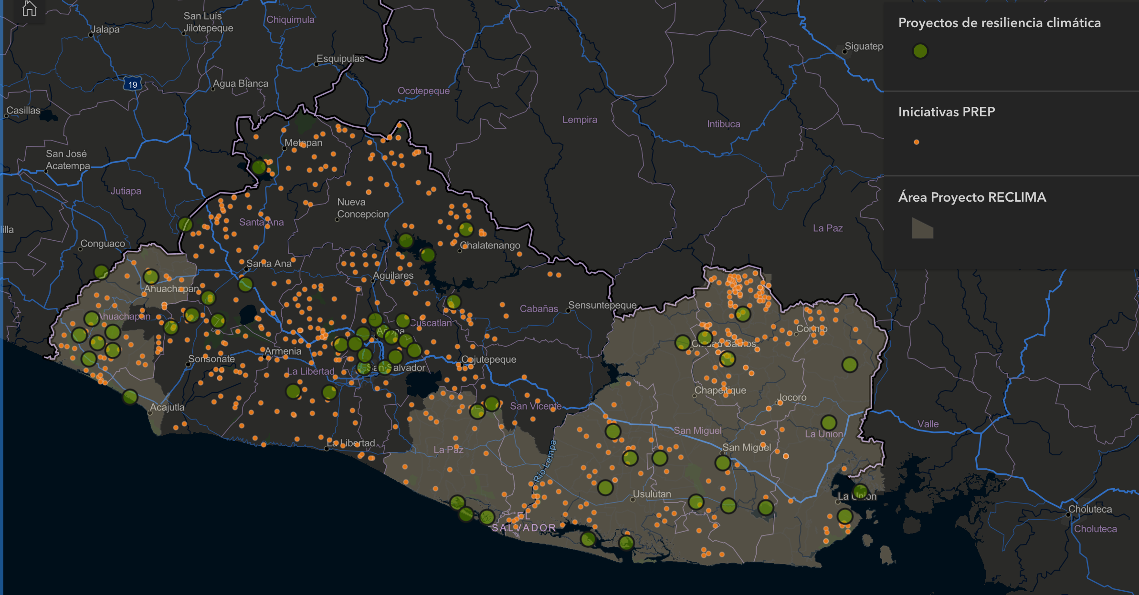
Hallazgos del mapeo: zonas con mayor concentración de acciones
Corredor Seco
Morazán
Ahuachapán
Dos proyectos en el AMSS

Slide 5
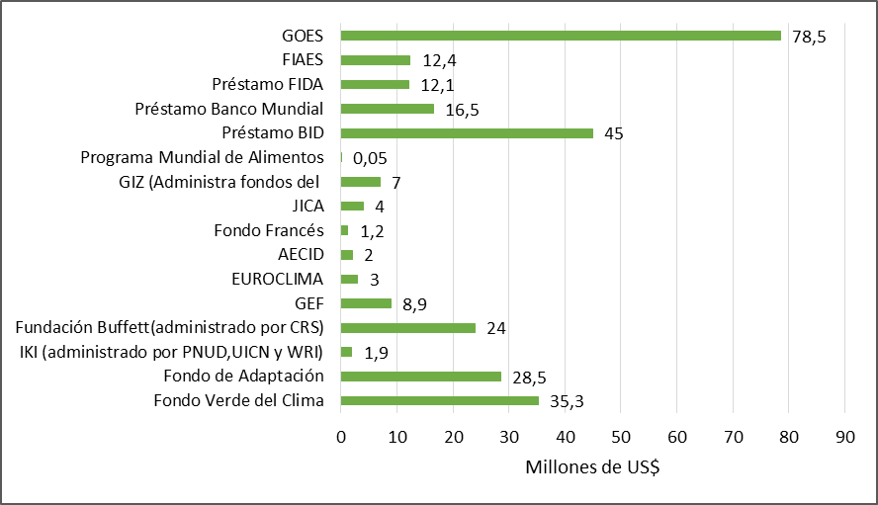
Hallazgos del mapeo: Inversión en resiliencia climática
Fondos domésticos (MAG, MARN y FIAES) aportan un 32% del financiamiento. El 26% a través de préstamos (BID, Banco Mundial y FIDA) .
Un 42% de los fondos provienen de la cooperación internacional y un 66% de estos fondos están enfocados directamente al tema de cambio climático.

Slide 6
Hallazgos del mapeo: áreas restauradas a través del PREP de cara al Desafío de Bonn
Año | ha restauradas | % de avance con respecto al total acumulado anual anterior | % de avance con respecto a la meta al año 2030
2014 | 8.963,20 |  | 0,90
2015 | 2.904,20 | 32,40 | 0,29
2016 | 44.007,30 | 370,83 | 4,40
2017 | 66.286,20 | 118,63 | 6,63
2018 | 49.513,30 | 40,53 | 4,95
2019 | 67.283,26 | 39,19 | 6,73
Período 2014-2019 | 238.957,46 |  | 23,90

Slide 7
Conclusiones: necesidad de una visión territorial estratégica
Implica partir de un conocimiento previo del territorio que permite identificar tanto los flujos de los servicios ecosistémicos, como los conflictos de uso del suelo existentes que afectan la provisión de los mismos y a los actores involucrados en el territorio.
CityAdapt: enfoca gran parte de sus acciones en la parte alta de la cuenca del Arenal, involucrando los cafetaleros en esta zona, bajo el criterio de que la protección de esta parte de la microcuenca reducirá el impacto de las inundaciones en puntos identificados de la ciudad de San Salvador.
Restauración y manejo integrado de paisajes en El Salvador: se ubica en el área de conservación del Imposible-Barra de Santiago, identifica las interacciones entre la producción agrícola en la zona alta y la provisión de servicios ecosistémicos en el manglar

Slide 8
Conclusiones: investigación y coordinación de los actores
Interesantes aportes en investigación están produciendo información relevante para una adecuada aplicación de acciones en campo
Mapeo digital de suelos (Proyecto Raíces-Ahuachapán)
Banco de Semillas
Nuevo mapa de Corredor Biológico
Necesaria coordinación de diversos actores en el territorio de cara a la efectividad de las acciones, no únicamente para evitar la duplicidad de esfuerzos, sino especialmente para orientar las acciones con miras a contribuir, desde diferentes aristas, a la resiliencia climática del territorio en el que se está trabajando

Slide 9
Conclusiones: enfoques innovadores que apuestan por la gobernanza local
La innovación requerida de cara al cambio climático es en cuanto a estrategias y nuevos modelos que apuesten por la gobernanza local para garantizar no solo la aceptación sino la adopción de técnicas sostenibles
Fondos de Agua y Agricultura: iniciativa enfocada a estimular la formación de plataformas multiactores y fortalecer la gobernanza local utilizando el tema del agua para lograr la participación entusiasta de los actores locales. Son estos actores los que están decidiendo sobre la gestión de los recursos, conociendo y aprendiendo sobre las particularidades de sus territorios.
Las prácticas de suelo y agua promovidas no son la novedad, sino más bien el abordaje dirigido a fortalecer la gobernanza local

Slide 10
conclusiones: proyectos y procesos
Algunos de los proyectos identificados están inmersos en procesos ya existentes de gobernanza local
Adaptación al Cambio Climático basado en la agroforestería, sistemas agrosilvopastoriles y la protección del bosque en La Montañona
Comunidades, bosques y biodiversidad: promoviendo el diálogo, intercambio y cadenas de valor forestal para adaptarse y mitigar el Cambio Climático
Fomento de la Agroecología en la Reserva de Biosfera Apaneca-Ilamatepec
El denominador común es que además de estar arraigadas al territorio se montan en una institucionalidad permanente, con capacidad de actuación en el mediano y largo plazo, aunque se alimenten de proyectos que buscan la sostenibilidad

Slide 11
¡Gracias por su atención!

